Slide 1
Урок музыки
в 3-м классе по теме
«Музыкальная имитация»
Учитель музыки
МАОУ «Лицей № 11» г. Ростова-на-Дону
Палецких Елена Викторовна
Notes:
Титульный слайд не демонстрируется учащимся во время урока. Слайды сменяются по щелчку.

Slide 2
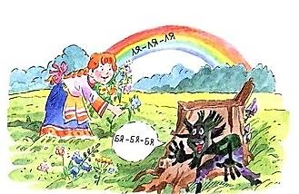
Что объединяет эти картинки?
Подражание
– имитация
Notes:
Ответ на вопрос появляется по щелчку мыши. Слово «имитация» появляется при втором щелчке мыши.

Slide 3
Тема урока:
«Музыкальная имитация»

Slide 4
«Мгновенное фото»
Задача
Попробуйте «сфотографировать»
взглядом учебный текст.
Перескажите его всему классу.
Не забудьте, что вы работаете в паре.

Slide 5
Слово имитация означает «подражание».
Имитировать – значит подражать кому-нибудь.
Музыкальная имитация – это повторение музыкального мотива в другом голосе. Повторение может быть точным либо изменённым.
Notes:
Слайд сменяется автоматически через 10 секунд.

Slide 6
«Мгновенное фото»
Задача
Обменяйтесь своими знаниями с
соседом по парте.
Перескажите учебный текст всему классу.

Slide 7
Сверьте свой пересказ с оригиналом
Слово имитация означает «подражание».
Имитировать – значит подражать кому-нибудь.
Музыкальная имитация – это повторение музыкального мотива в другом голосе. Повторение может быть точным либо изменённым.

Slide 8
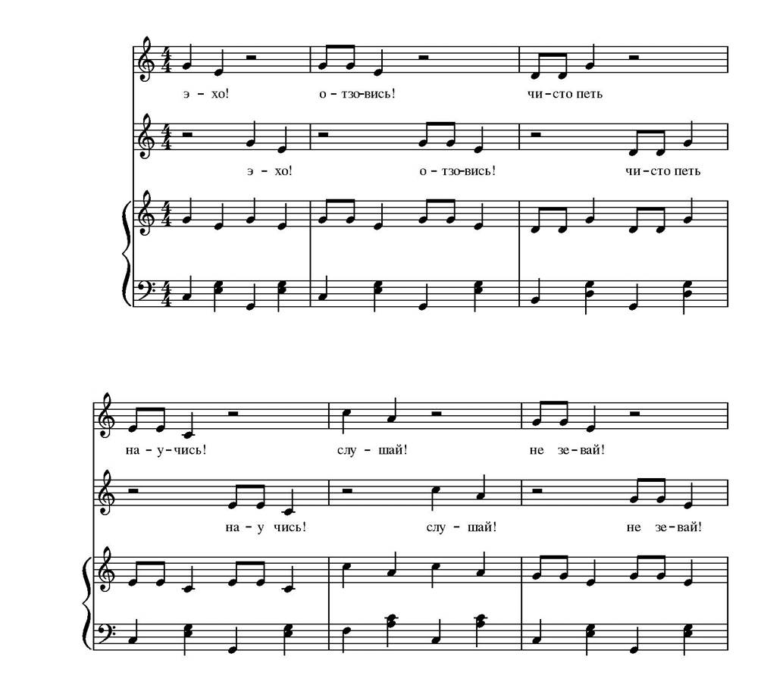
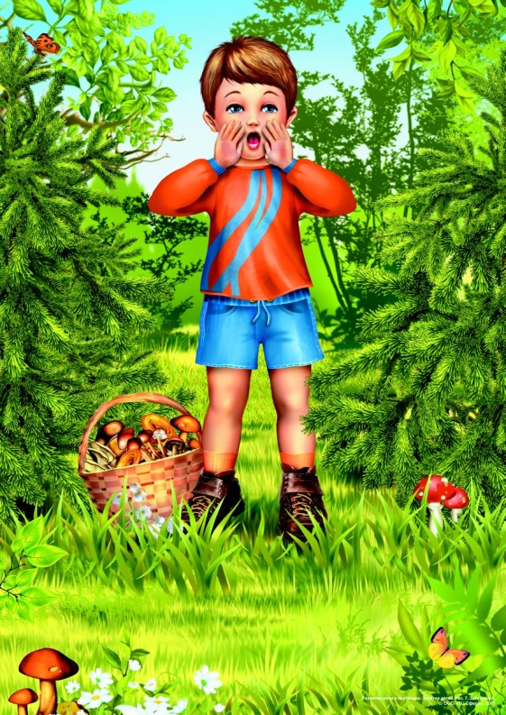
Точное ли повторение в песне М. Андреевой «Музыкальное эхо»?

Slide 9
Почему С. Ляховицкая дала этой пьесе название «Дразнилка»?
Notes:
Необходимо щёлкнуть мышью на скрипичный ключ для воспроизведения пьесы «Дразнилка».

Slide 10
Канон
Слово «канон» в переводе с греческого языка означает «правило», которое не подлежит изменению.

Slide 11
Канон как форма «общения» музыкантов
Канон — это произведение, в котором один голос повторяет другой, вступая позже него.
+++ • • • - - - +++ • • • - - -
+++ • • • - - - +++ • • • - - -
+++ • • • - - - +++ • • • - - -
Notes:
Три последовательных щелчка мыши позволяют выделить все три мотива «мелодии» канона в вертикальном расположении.

Slide 12
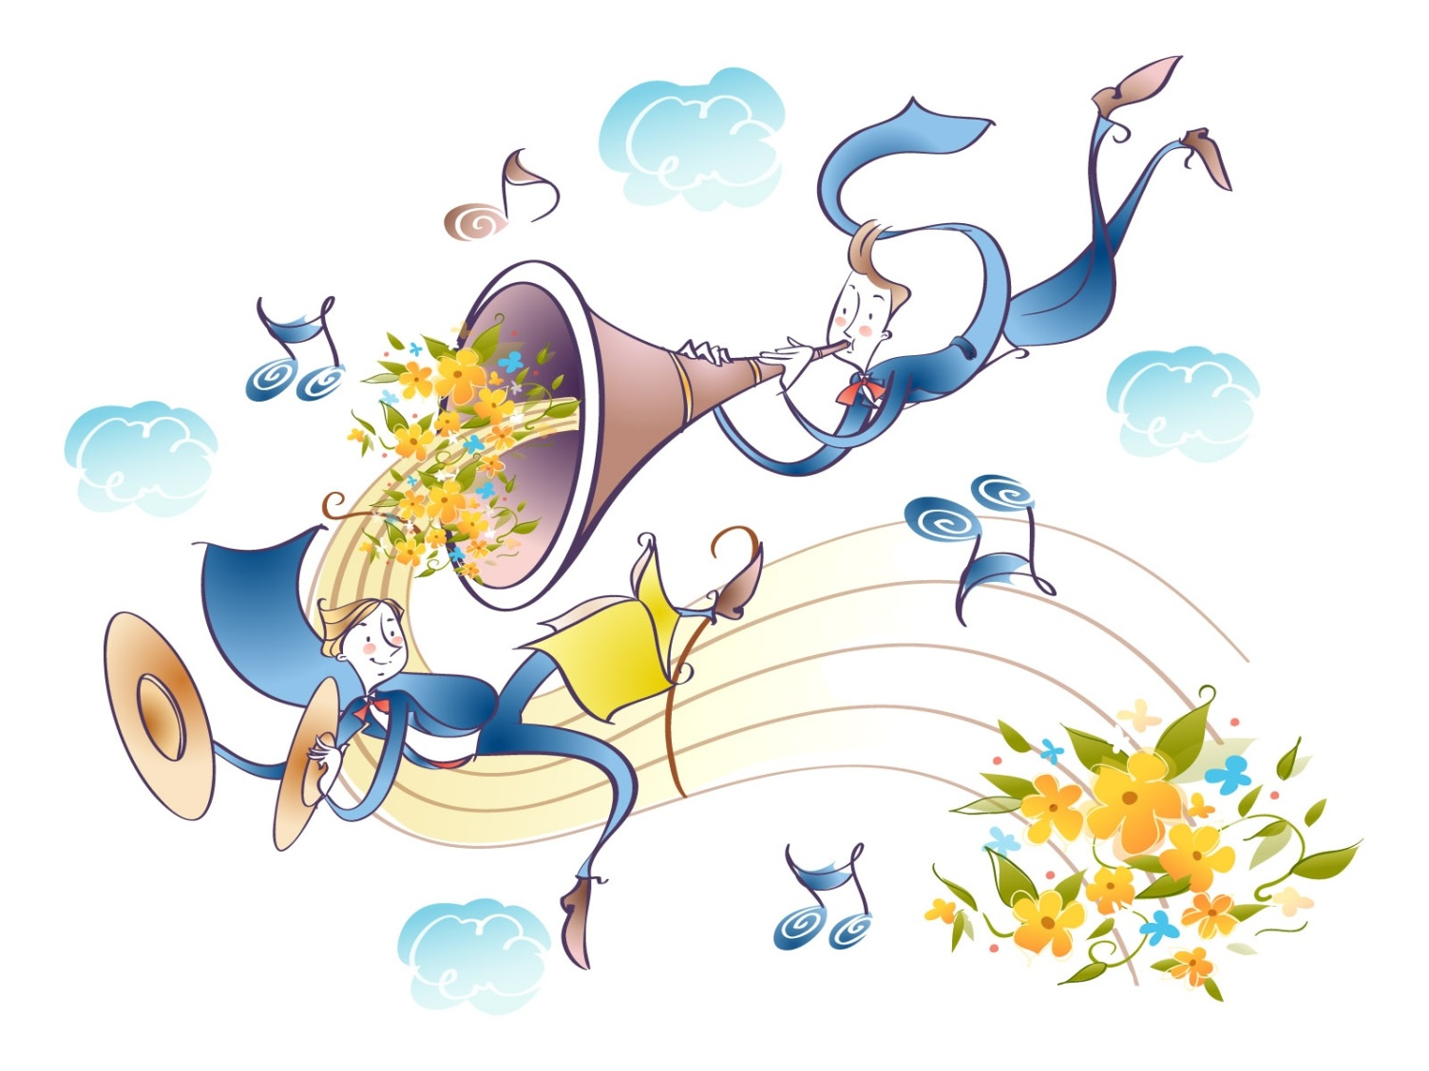
Немецкая народная песня «Музыканты»
Notes:
Звуковой файл запускается щелчком мыши на скрипичный ключ. Он может использоваться для настройки учащихся или для исполнения канона с поддержкой фортепиано. Учитель может организовать исполнение учащимися канона без использования звукового файла.

Slide 13
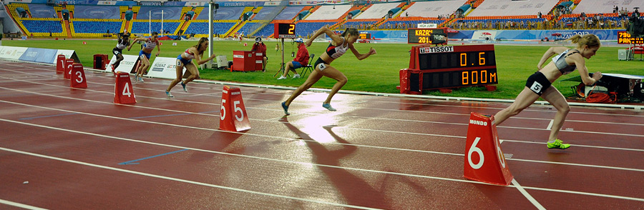
Фуга как форма «общения» музыкантов
Слово «фуга» в переводе с латинского языка означает «бег».
Notes:
Иллюстрация появляется на слайде автоматически через 2 секунды. Важно, чтобы учащиеся сначала осознали связь слов «фуга» и «бег», а затем обсудили разные стартовые места спортсменок на беговой дорожке.

Slide 14
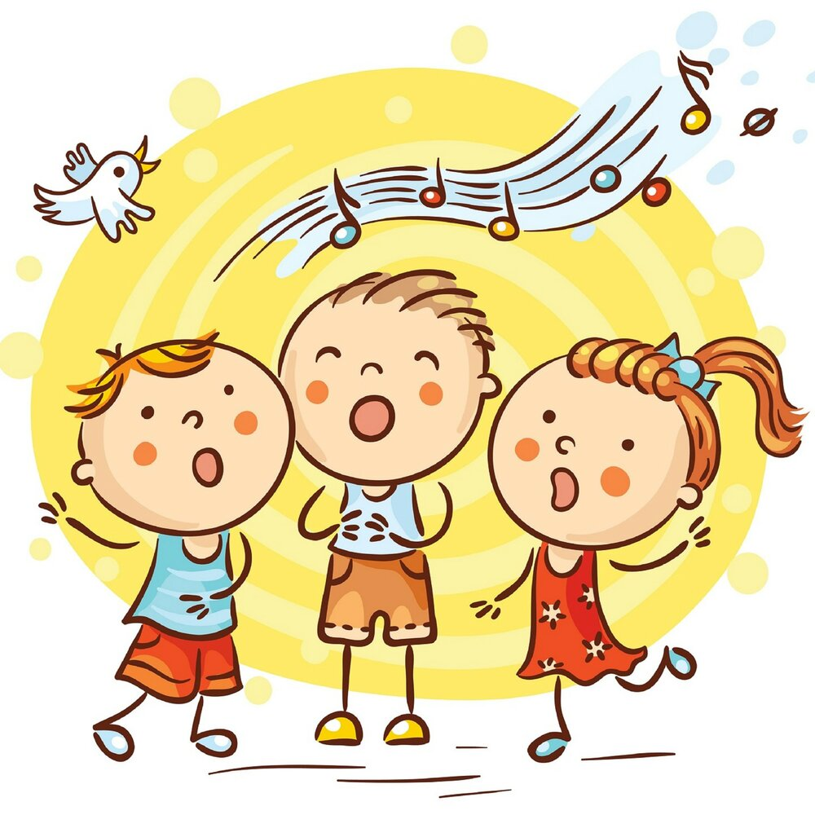
Фуга – это музыкальный «разговор» друзей

Slide 15
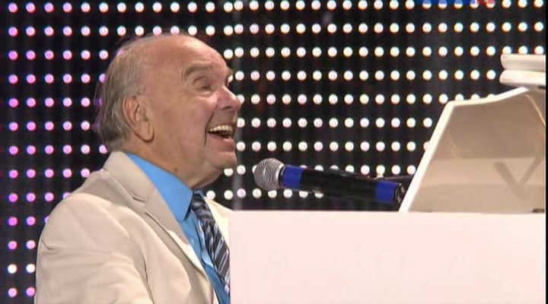
Владимир Шаинский «Весёлая фуга»

Slide 16
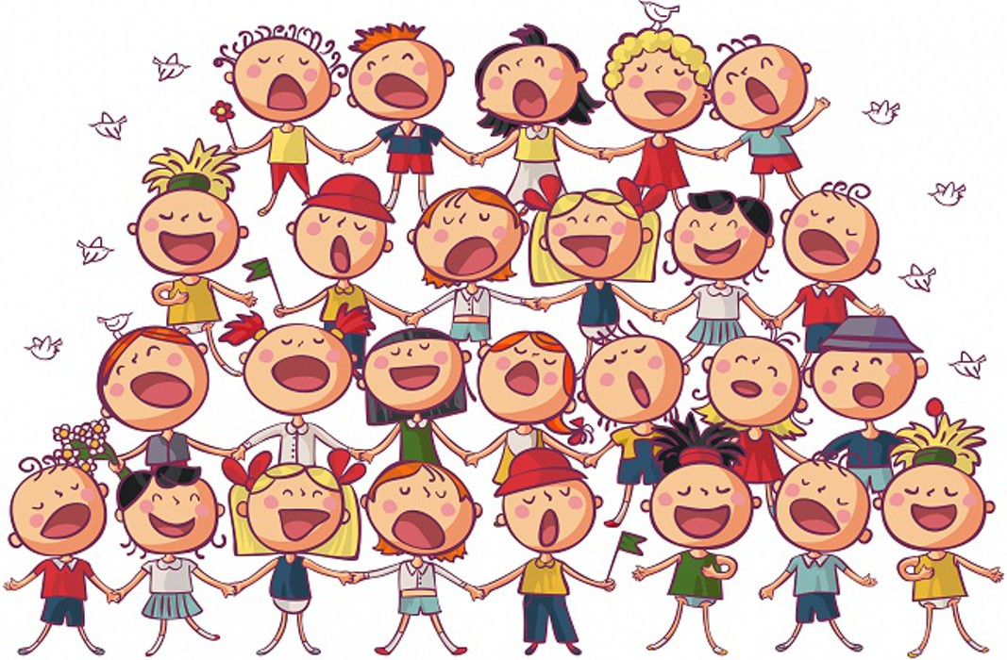
Кто от кого «убегает» в «Весёлой фуге»?
Notes:
Вступление каждого голоса фуги отмечается автоматическим появлением кружочков разных цветов радуги. На слайде отмечено только семь появлений темы. Можно заранее предложить учащимся самостоятельно отметить дальнейшие вступления темы поднятием руки.

Slide 17
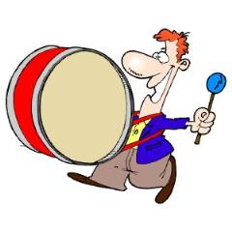
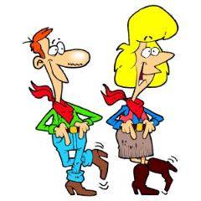
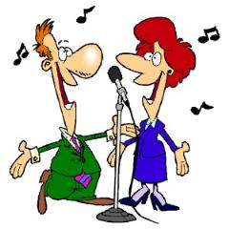
Каков характер мелодии фуги?
маршевый
танцевальный
песенный
Notes:
Для получения ответа необходимо щелкнуть мышью на надписи. При верном ответе звучат аплодисменты. При неправильном ответе надпись исчезает.

Slide 18
Как средства выразительности музыки создают настроение фуги?
Лад
мажор
минор
Темп
быстро
медленно
Динамика
громко
тихо
умеренно
не очень громко
пентатоника

Slide 19
Обобщим то, что узнали
Имитация
Фуга
Канон

Slide 20
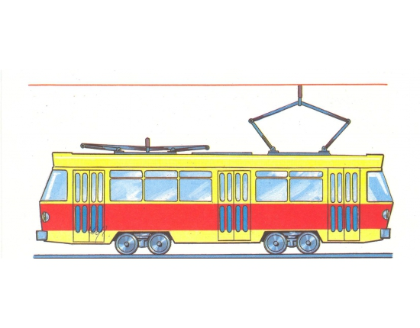
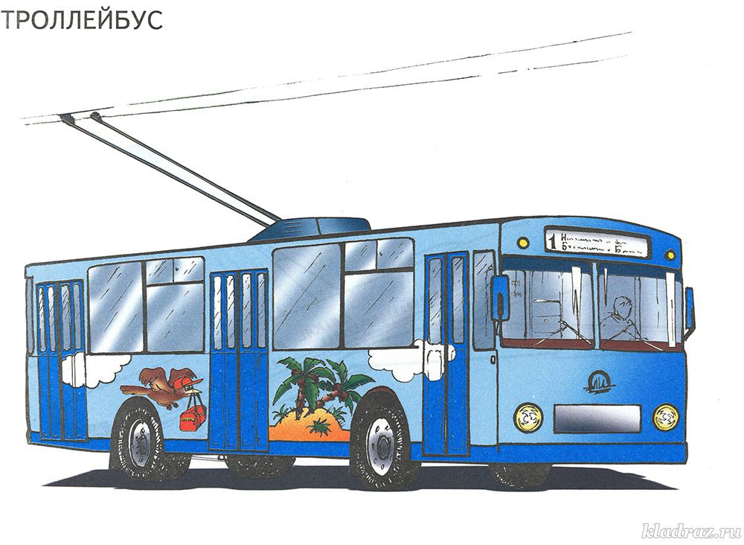
Чем отличается канон от фуги?
Канон
В каноне имитация точная, а в фуге – изменённая.
Фуга
Фуга – более сложное и крупное музыкальное произведение, чем канон.
Notes:
Ответы на вопрос появляются по щелчку мыши.

Slide 21
Танцевальная имитация
Notes:
Звуковой файл запускается щелчком мыши на скрипичный ключ.

Slide 22
Что мы узнали
и научились
делать?

Slide 23
С какими тремя понятиями мы познакомились?
Имитация
Канон
Фуга
Notes:
Чтобы проверить ответы учащихся, необходимо щёлкнуть мышью на каждую иллюстрацию.

Slide 24
Задание 1. Соедините стрелками подходящие пары
Имитация
в переводе с латинского языка означает «бег, бегство»
произведение, в котором один голос повторяет другой, вступая позже него
Канон
повторение музыкального мотива в другом голосе
Фуга
Notes:
Для проверки ответов необходимо щёлкнуть мышью на слова «Имитация», «Канон», «Фуга».

Slide 25
Сколько голосов в этом многоголосном «произведении»?
Ответ
Notes:
Чтобы проверить правильность ответа учащихся, надо щёлкнуть мышью на кнопку «Ответ».

Slide 26
Задание 2. Определите произведение и его автора?
Немецкая народная песня «Музыканты»
С. Ляховицкая «Дразнилка»
В. Шаинский «Весёлая фуга»
М. Андреева «Музыкальное эхо»
Notes:
Для воспроизведения пьесы необходимо щёлкнуть мышью на скрипичный ключ. Для проверки ответа надо щёлкнуть мышью на кнопку с надписью. При верном ответе звучат аплодисменты. При неправильном ответе надпись исчезает.

Slide 27
Задание 2. Определите произведение и его автора?
Немецкая народная песня «Музыканты»
С. Ляховицкая «Дразнилка»
В. Шаинский «Весёлая фуга»
М. Андреева «Музыкальное эхо»
Notes:
Для воспроизведения пьесы необходимо щёлкнуть мышью на скрипичный ключ. Для проверки ответа надо щёлкнуть мышью на кнопку с надписью. При верном ответе звучат аплодисменты. При неправильном ответе надпись исчезает.

Slide 28
Задание 3. Определите названия произведений по нотной записи
Дразнилка
1
Музыкальное эхо
2
Ответ
Notes:
Чтобы проверить правильность ответа учащихся, надо щёлкнуть мышью на кнопку «Ответ».

Slide 29
Самооценка выполнения заданий
Номер задания | Количество правильных ответов | Количество набранных баллов | Отметка за выполнение заданий*
Задание 1. | 3
Задание 2. | 2
Задание 3. | 2
Итого баллов | 7
*За 5 правильных ответов отметка «5»,
за 4 ответа – «4».

Slide 30
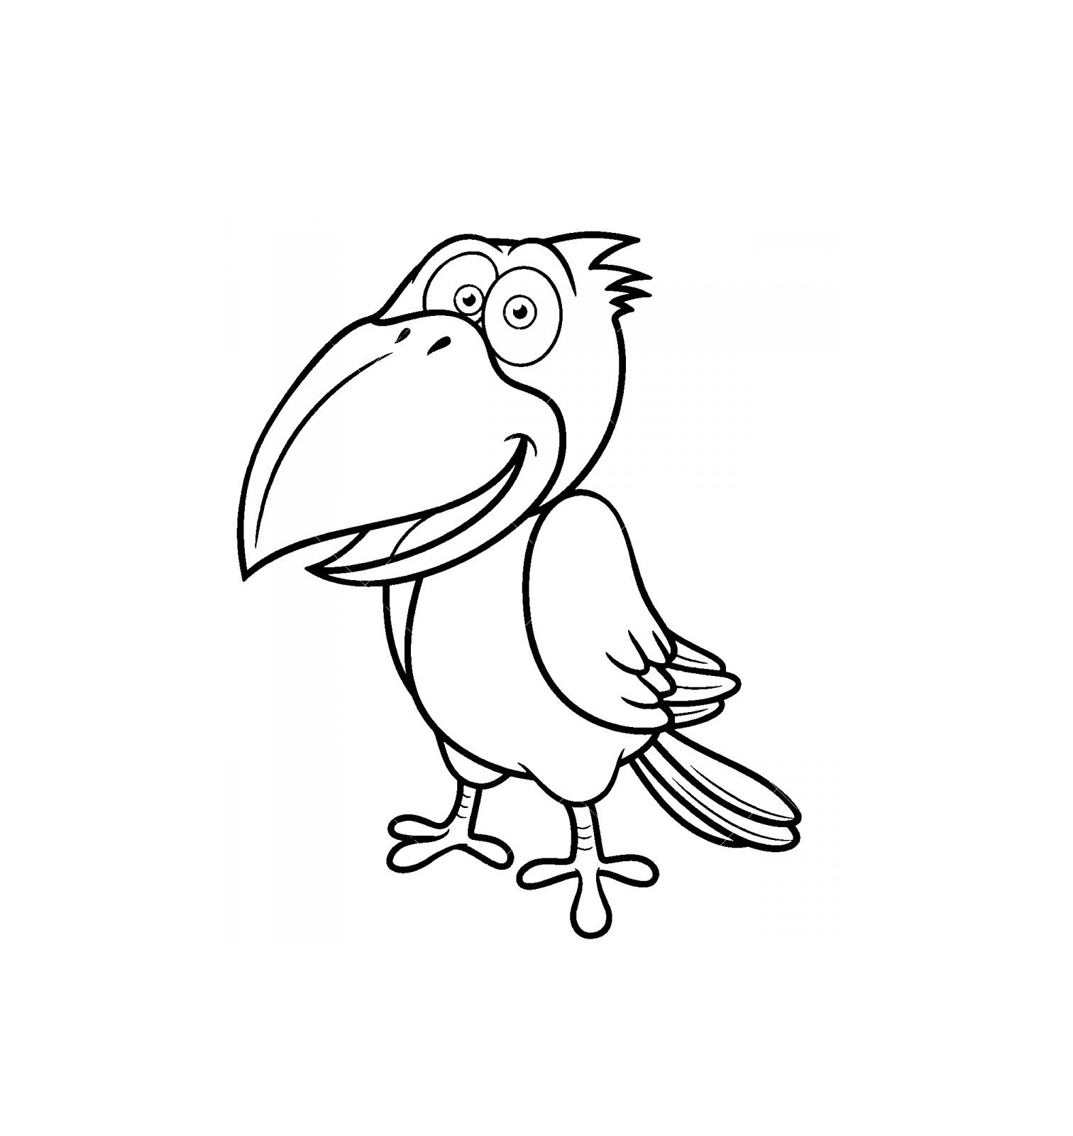
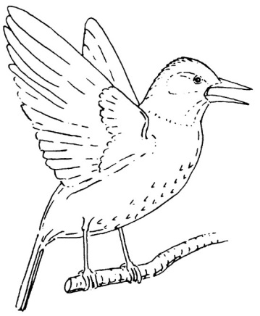
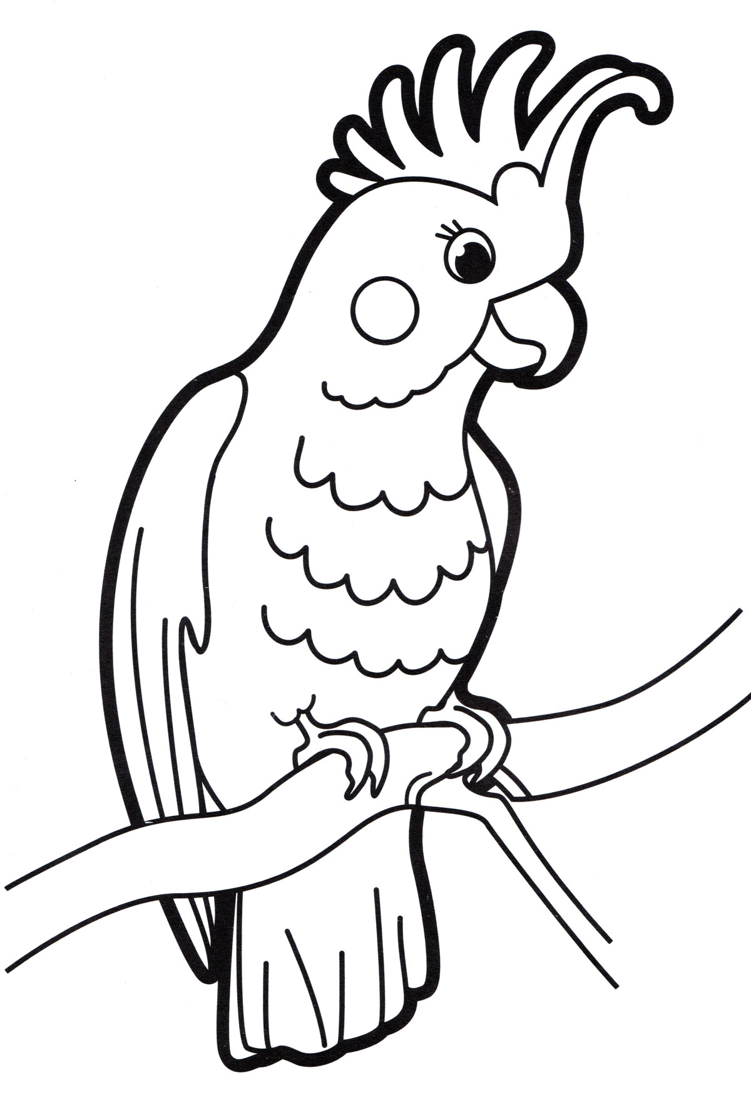
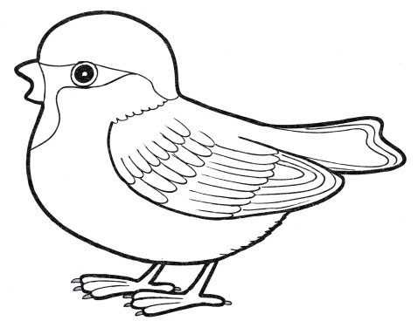
Домашнее задание
Раскрасьте птиц, которые умеют имитировать
Ворон
Скворец
Голубь
Попугай
Воробей
Notes:
Названия птиц появляются по щелчку мышью на каждое изображение.

